Slide 1
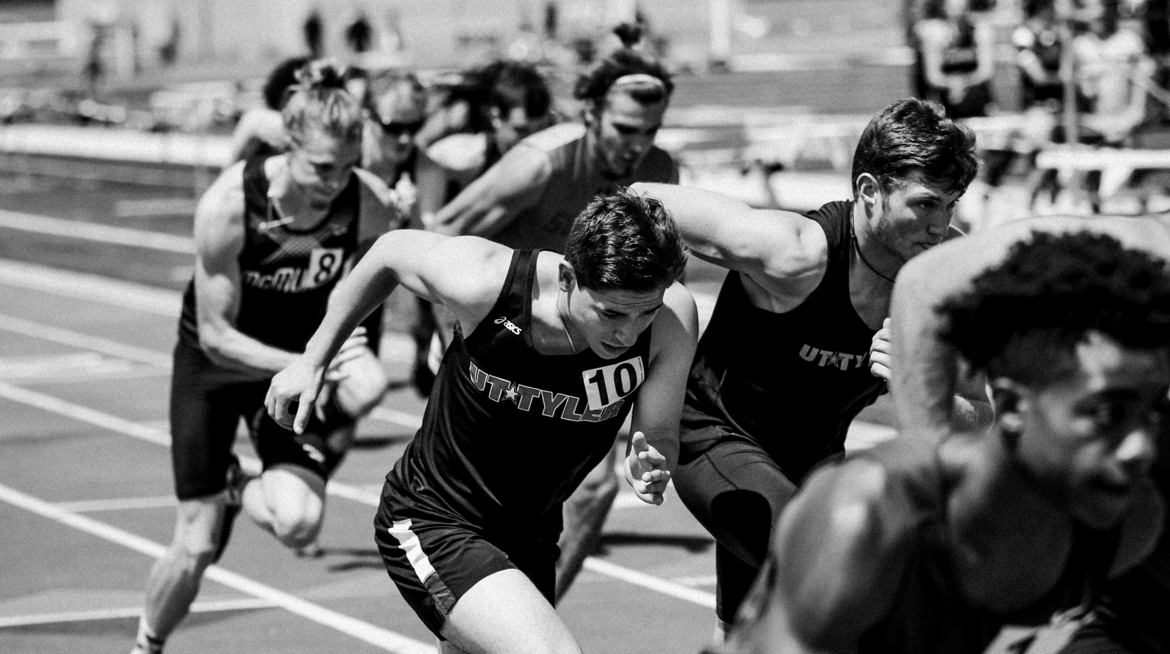
Опыт работы мастерской по созданию личностных проектов в сфере физической культуры и спорта с использованием компьютерных программ
Ямалетдинова Г. , доктор педагогических наук, ГУ, УрФУ, Екатеринбург
Макеева В., доктор педагогических наук, РГУФКСМиТ, Москва
Летунов Е., магистр, ГУ, Екатеринбург
Пушкина В., доктор биологических наук, МГОУ, Москва
Гернет И., кандидат медицинских наук, МГОУ, Москва
Ямалетдинова Г., доктор педагогических наук, ГУ, УрФУ, Екатеринбург
Летунов Е., магистр, ГУ, Екатеринбург

Slide 2
Актуальность исследования
ФГОС(3 ++): универсальная компетенция и индикаторы ее успеха
самоорганизация и саморазвитие, включая сохранение здоровья

Slide 3
Важнейшая проблема современной высшей школы
раскрытие духовных и физических сил человека
изыскание актив­ных методов стимулирования учебно-познавательной деятельности студентов

Slide 4
Целесообразно использовать возможности информационных технологий, позволяющих:
формировать активно-преобразующее отношение
к получаемой информации
корректировать свое
психофизическое состояние
в зависимости
от профессиональных и
жизненных задач
автоматизировать
процесс самодиагностики
разрабатывать личностные проекты по избранному виду спорта,
системе физических упражнений

Slide 5
Цель исследования
разработка информационно-диагностической системы самоуправления развитием личности и психофизической подготовленности, позволяющей оценивать различные состояния студентами, спортсменами, инвалидами.

Slide 6
Методы исследования и методология
Т
Теоретические методы: сравнительно-сопоставительный анализ методико-педагогической литературы, обобщение опыта
Э
Эмпирические методы: обсервационные, психолого-педагогические, медико-биологические, экспериментальные, компьютерная диагностика, методы математической статистики
Подходы общенаучного уровня методологии:
системный, личностно-деятельностный, информационный

Slide 7
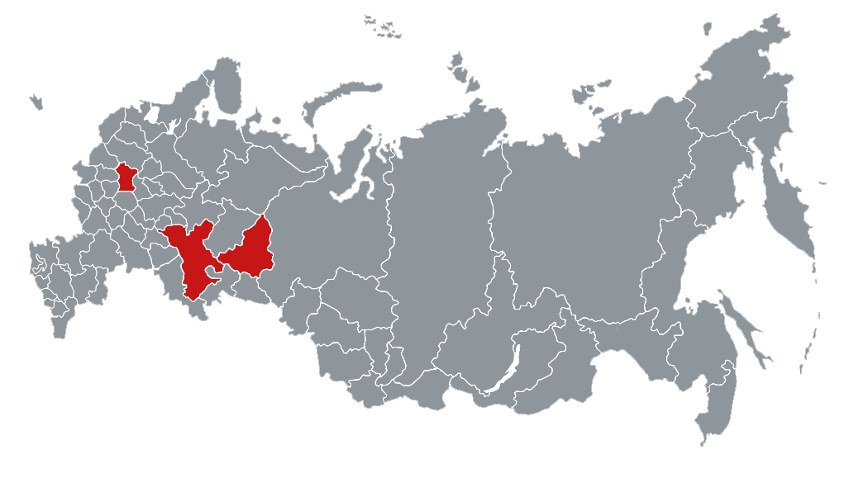
Организация исследования
Участвовали студенты гуманитарного университета очного и заочного обучения 6 факультетов, 17 направлений подготовки (г. Екатеринбург), спортсмены, инвалиды и лица с физическими недостатками (г. Москва, Уфа, Алапаевск). Всего – более 4000 человек
Москва
Уфа
Екатеринбург

Slide 8
Исследование проводилось в 4 этапа
1 этап
разработана система диагностических процедур
2 этап
в процессе констатирующего эксперимента, осуществлена комплексная самодиагностика психофизических состояний различных категорий респондентов
3 этап
в процессе формирующего эксперимента разрабатывались личные проекты самоуправления и саморазвития по дисциплине «Физическая культура и спорт»
4 этап
обоснована эффективность функционирования информационно-диагностической системы для создания личностных проектов, обеспечена статистическая обработка данных

Slide 9
1 этап: разработана система диагностических процедур в виде 5 модулей
ИНФОРМАЦИОННО-ДИАГНОСТИЧЕСКАЯ СИСТЕМА включает 5 модулей

Slide 10
Методический инструментарий
РУКОВОДСТВО ПОЛЬЗОВАТЕЛЯ
УКАЗАНИЯ ДЛЯ СОЗДАНИЯ ЛИЧНОСТНОГО ПРОЕКТА
СЕРТИФИКАТ ЗДОРОВЬЯ
студент вводит свои показатели и результаты, проводит сравнительно-сопоставительный анализ

Slide 11
Первый модуль

Slide 12
Второй модуль

Slide 13
Третий модуль

Slide 14
Четвертый модуль

Slide 15
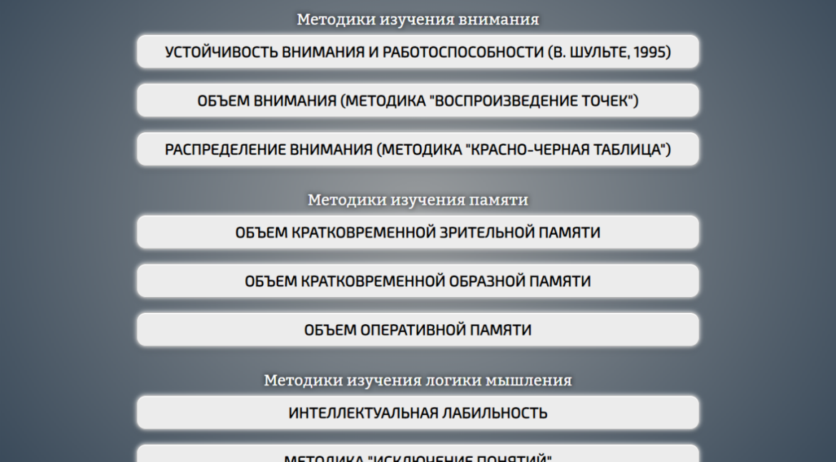
Четвертый модуль

Slide 16
Диагностика познавательных процессов
Устойчивость и распределение внимания
Объем внимания
Объем кратковременной зрительной и образной памяти
Объем оперативной памяти
Переключение внимания
Переключение внимания
Уровень логического мышления

Slide 17
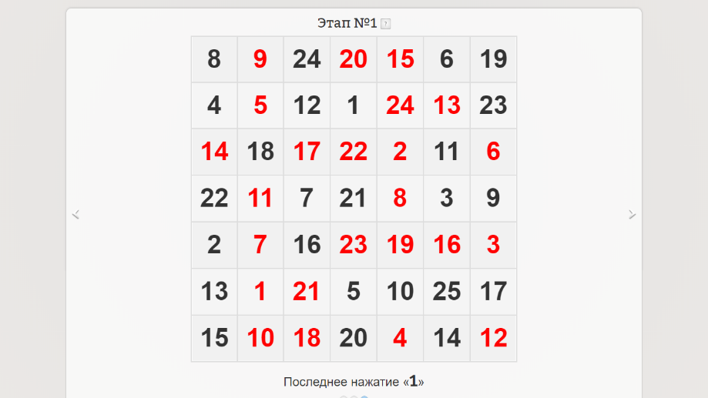
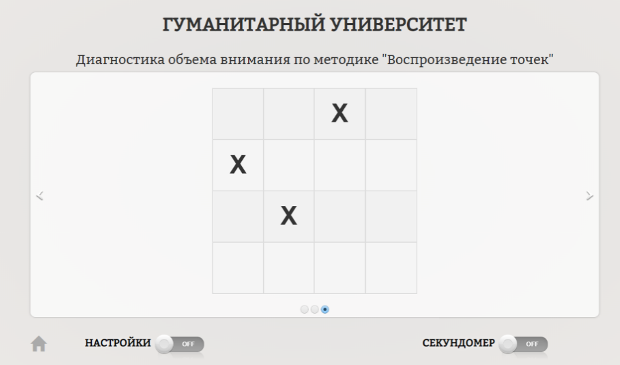
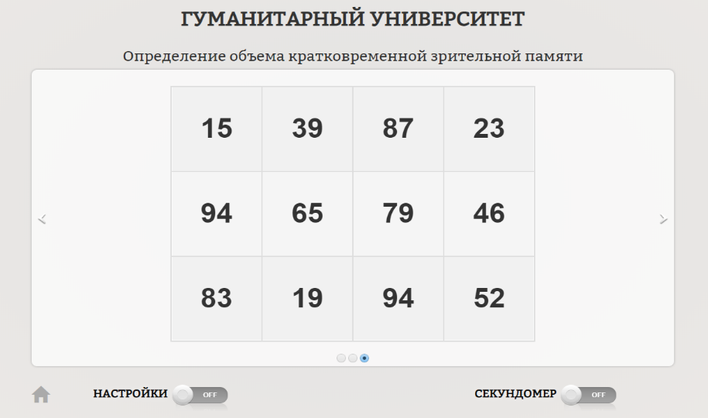
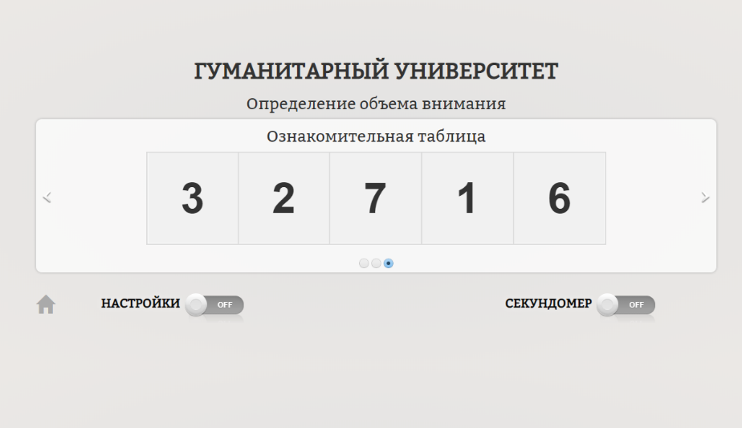
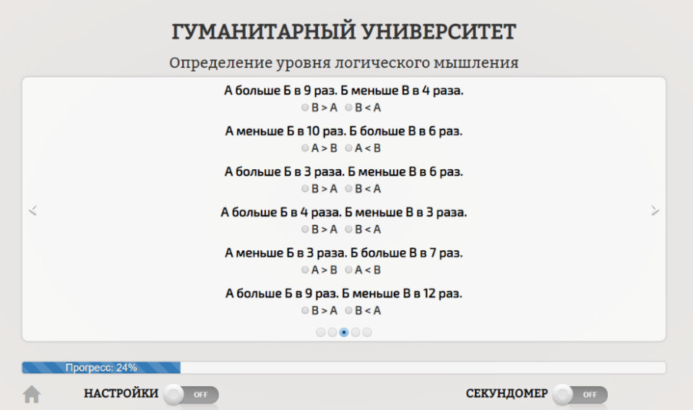
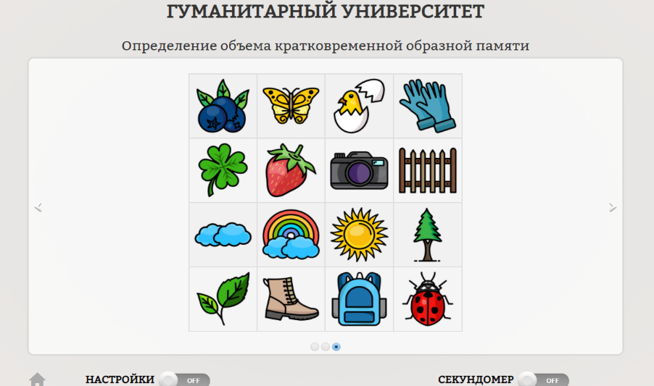
Переключение внимания
Объем кратковременной зрительной и образной памяти
Объем внимания
Уровень логического мышления

Slide 18
Пятый модуль

Slide 19
Результаты и их обсуждение

Slide 20
Самооценка сформированности физической культуры (ФК) на исходном этапе эксперимента (в баллах)
Группы | Уровень проявления, баллы | Его компоненты, балл
 |  | Направленность на ценности ФК | Образованность в сфере ФК | Сознательная адекватная эмоционально - волевая активность в сфере ФК | Компетентная готовность к систематичной продуктивной деятельности в сфере ФК
А* | 54,29±0,7 средний | 19,58±0,80 средний | 11,67±0,18 высокий | 12,00±0,84 средний | 11,04±0,32 высокий
 | 6 | 10 | 7 | 9 | 7
Б* | 40,13±1,04 низкий | 15,13±0,45 низкий | 7,20±0,24 низкий | 10,27±0,22 низкий | 7,53±0,20 низкий
 | 16 | 19 | 21 | 14 | 17
В* | 44,21±1,37 низкий | 16,78±0,55 низкий | 8,00±0,55 низкий | 11,10 ±0,43 низкий | 8,33±0,37 низкий
 | 13 | 14 | 29 | 17 | 19
К* | 46,00±1,70 низкий | 17,00±0,80 низкий | 9,00 ±0,49 низкий | 11,00 ±0,72 низкий | 9,00±0,45 низкий
 | 14 | 19 | 21 | 25 | 24

Slide 21
Показатели сформированности типов способностей к самоуправлению студенток на исходном этапе эксперимента (в баллах)
Группы | Способность к самоуправлению | Типы способностей к:
 |  | самопознанию | самоопределению | самоорганизации | самореализации | самодеятельности | самоконтролю | самооценке | самовнушению | саморазвитию
А* | 81,86± 1,24 | 10,00±0,46 | 10,33±0,53 | 9,67±0,56 | 9,33±0,45 | 7,33±0,52 | 7,67±0,40 | 9,00±0,44 | 9,33±0,57 | 9,20±0,76
 | 6 | 16 | 18 | 20 | 17 | 25 | 18 | 17 | 21 | 5
Б* | 72,97±1,30 | 7,44±0,22 | 8,24±0,25 | 9,06±0,24 | 8,88±0,27 | 8,82±0,29 | 8,35±0,30 | 7,59±0,31 | 6,94±0,30 | 7,65±0,27
 | 75 | 21 | 19 | 18 | 19 | 21 | 23 | 25 | 26 | 25
В* | 76,62±1,54 | 8,33±0,39 | 8,00±0,31 | 8,40±0,49 | 8,45±0,39 | 9,67±0,47 | 8,44±0,24 | 8,33±0,31 | 7,56±0,31 | 9,44±0,24
 | 62 | 20 | 17 | 25 | 19 | 21 | 12 | 16 | 18 | 11
К* | 79,73± 1,90 | 9,91±0,64 | 8,27±0,75 | 9,00±0,77 | 9,18±0,65 | 9,64±0,74 | 8,55±0,56 | 9,18±0,63 | 7,91±0,96 | 8,09±0,81
 | 56 | 17 | 22 | 21 | 17 | 19 | 16 | 17 | 26 | 21

Slide 22
Интегральный уровень самоуправления УПД студентов в процессе формирующего эксперимента

Slide 23
Заключение
Результаты исследования позволили выявить уровень физического здоровья, развития, работоспособности, сформированности качеств личности и познавательных процессов для разработки и коррекции интегративной индивидуальной программы тренировок, способствующих интенсификации само-процессов в сфере физической культуры и будущей профессиональной деятельности.
Разработанная информационно-диагностическая система создает условия для увеличения мотивации к систематической физической активности и спортивныям мероприятиям.

